Slide 1
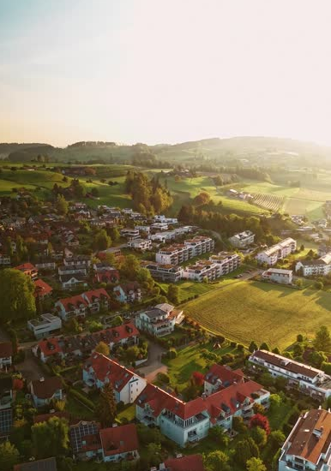
Projekttag
Ökosystem Siedlung
Notes:
Einsteigende Worte in den Projekttag.

Slide 2

AUS WAS BESTEHT EINE SIELDUNG?
Notes:
An dieser Stelle könnten Ideen von den SuS gesammelt werden.

Slide 3
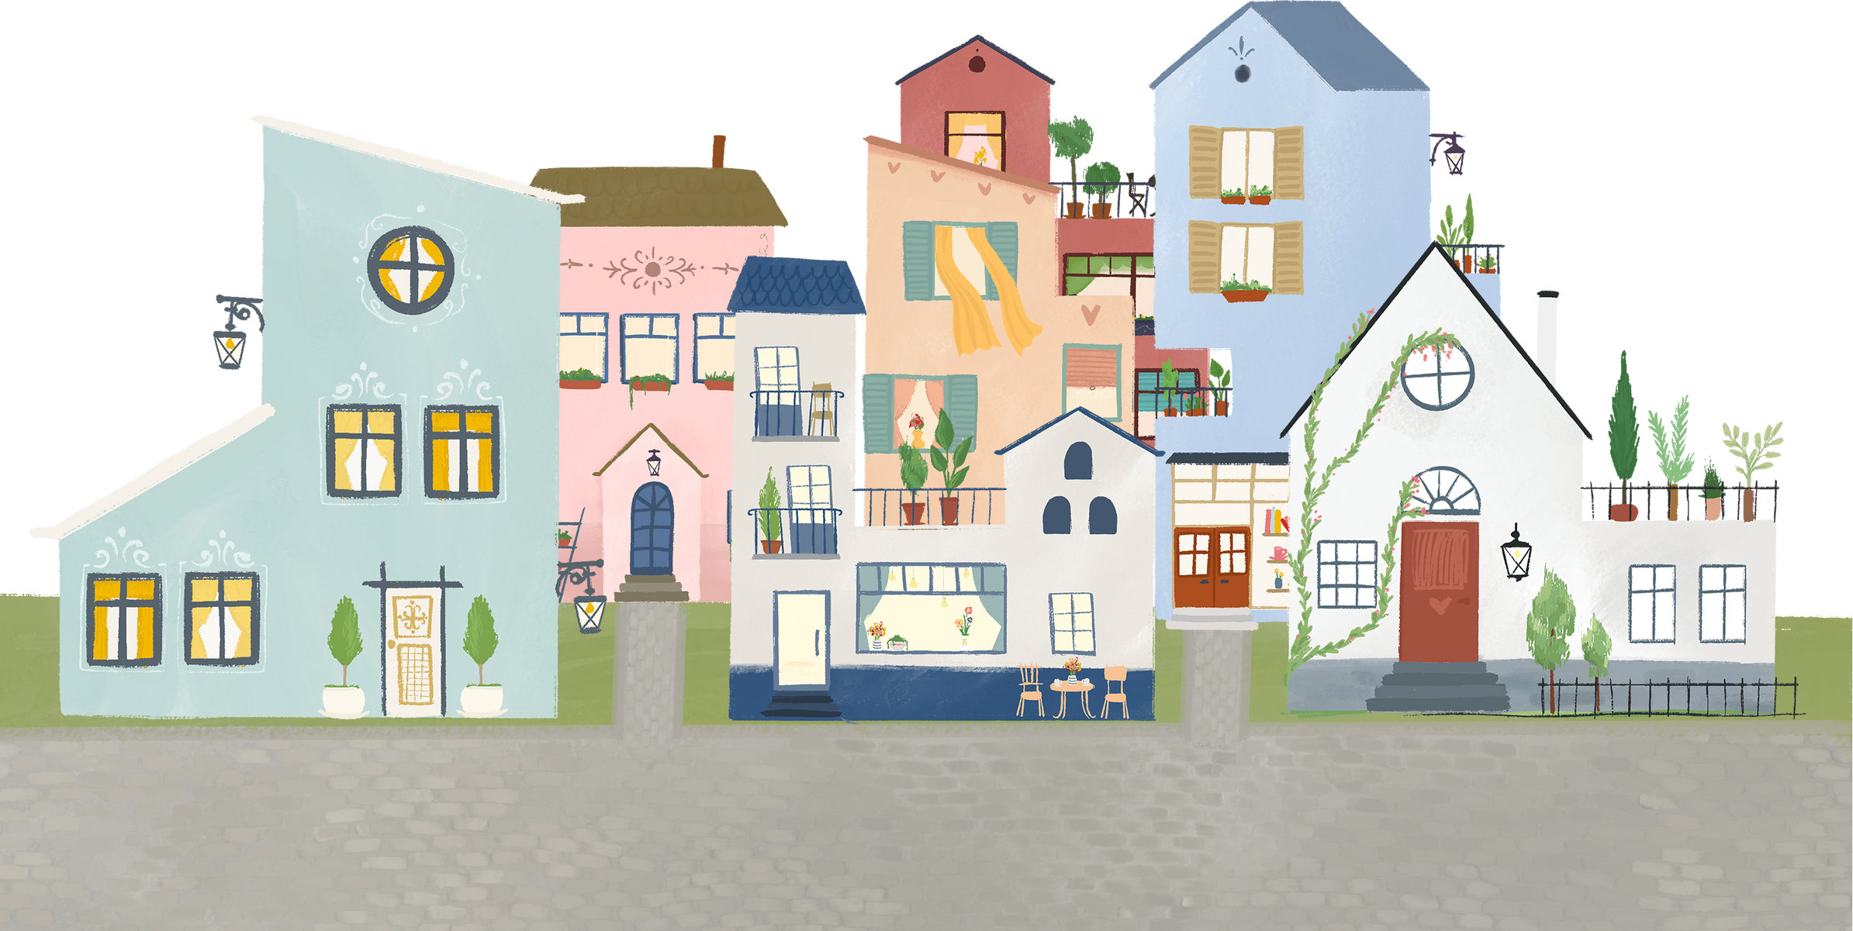
Wohnraum
Notes:
Beispiele: Einfamilienhäuser, Mehrfamilienhäuser (oft in städtischen Gebieten) und Großsiedlungen (Plattenbau oder Hochhäuser)

Slide 4


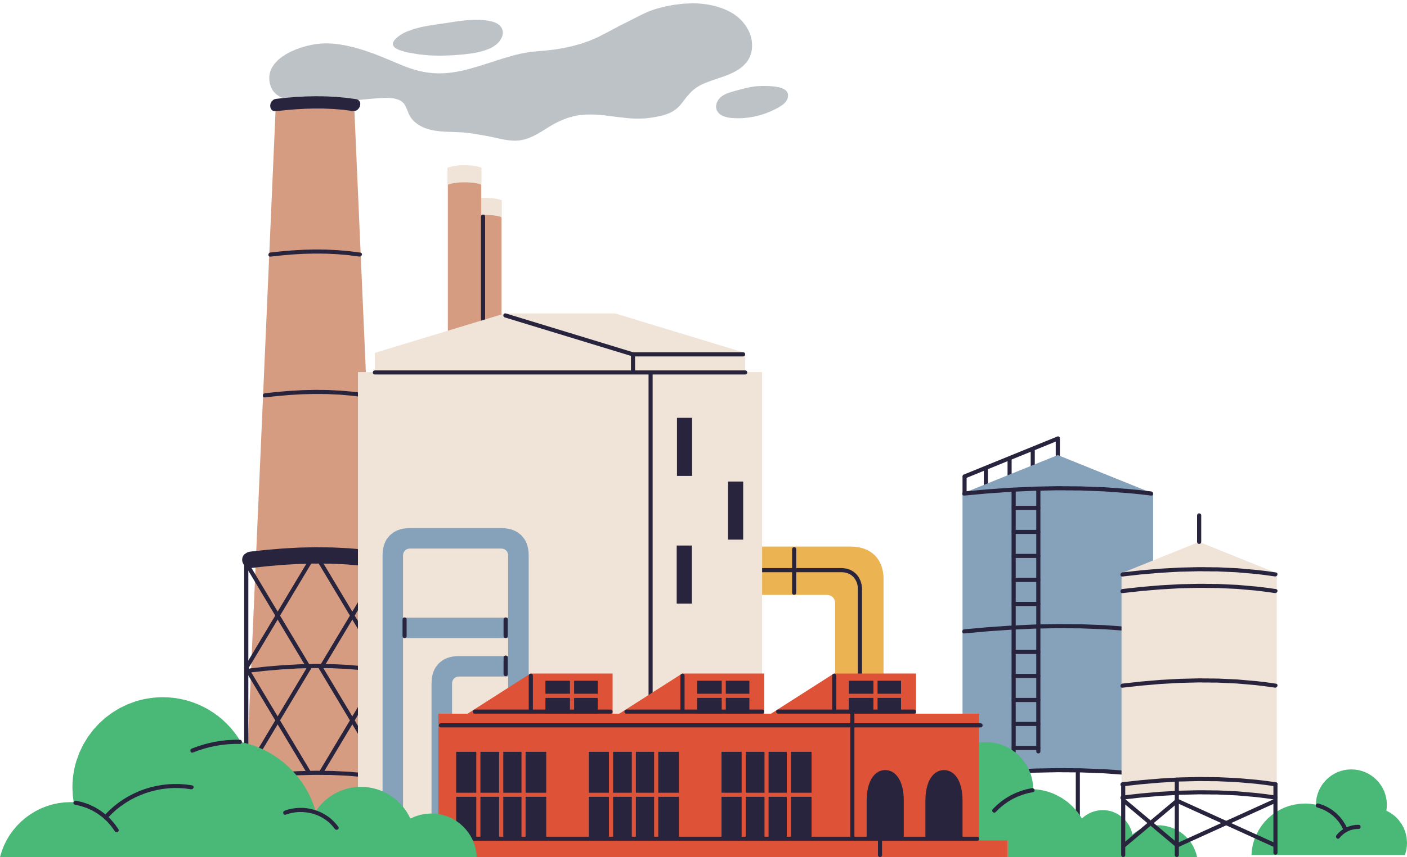
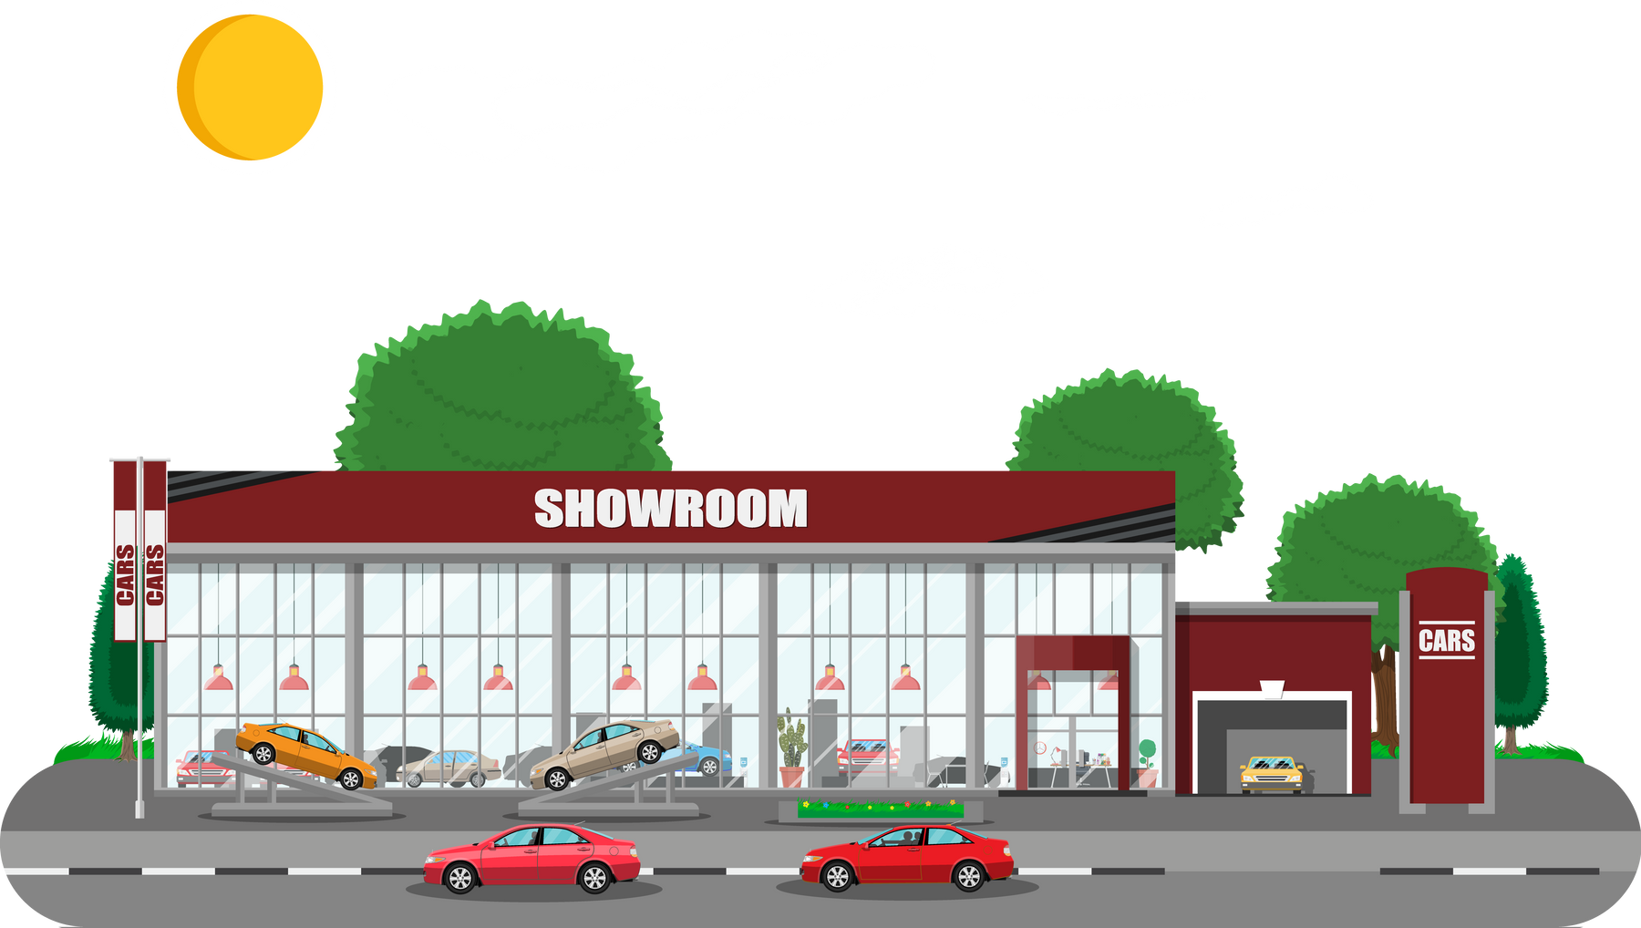
Arbeitsbereiche
Notes:
Beispiele: Innerhalb der Stadt/-Mischgebiete gibt es Büros, verschiedene Läden, Arztpraxen und vieles mehr. Innerhalb der Gewerbegebiete, außerhalb der Innenstadt gibt es Autohäuser, Industrieanlagen oder große Einkaufszentren.

Slide 5

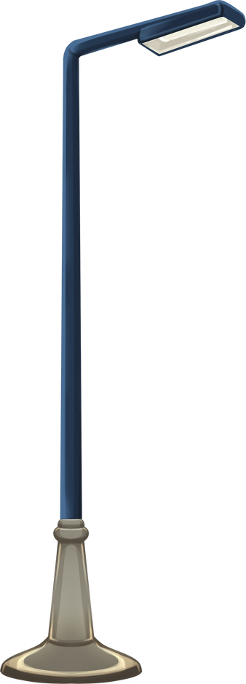
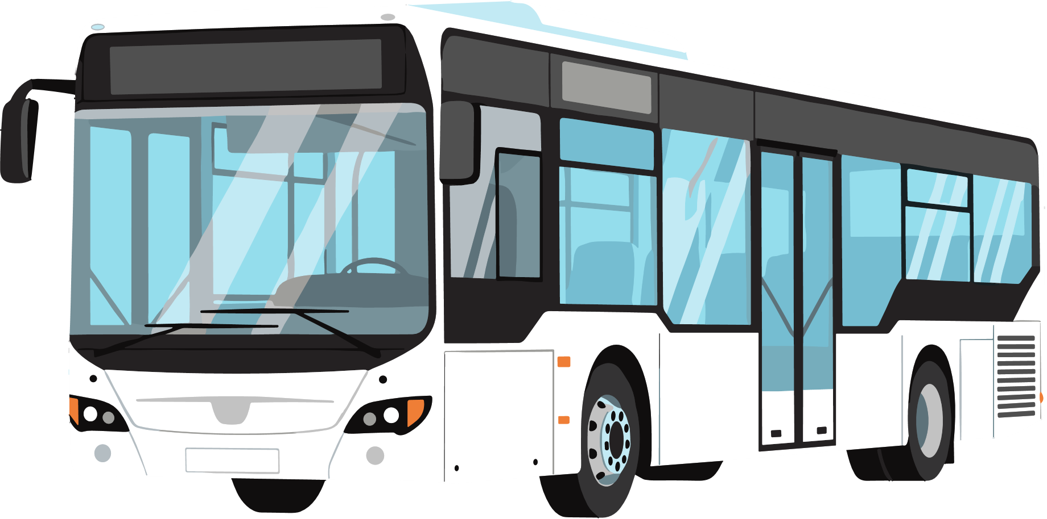
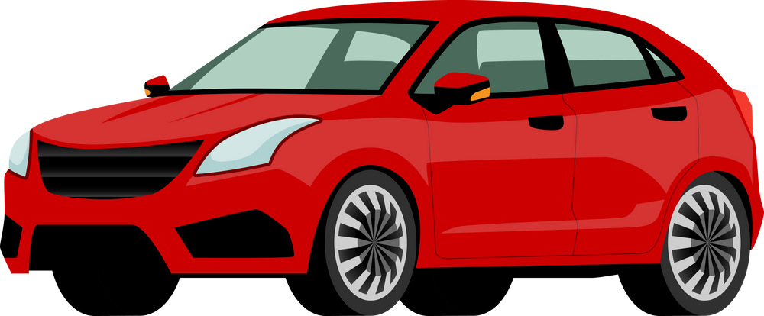
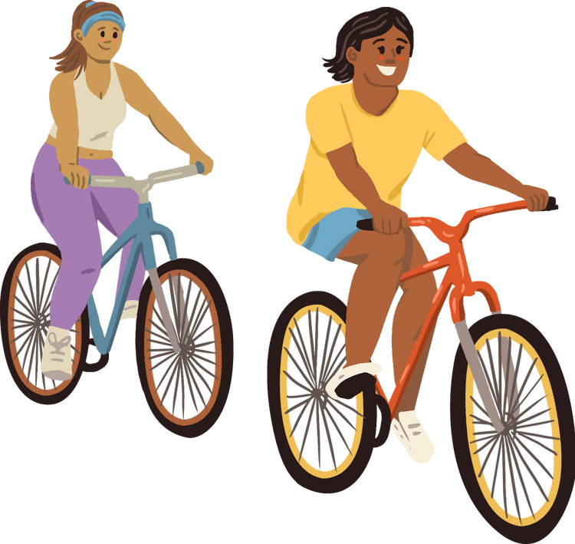

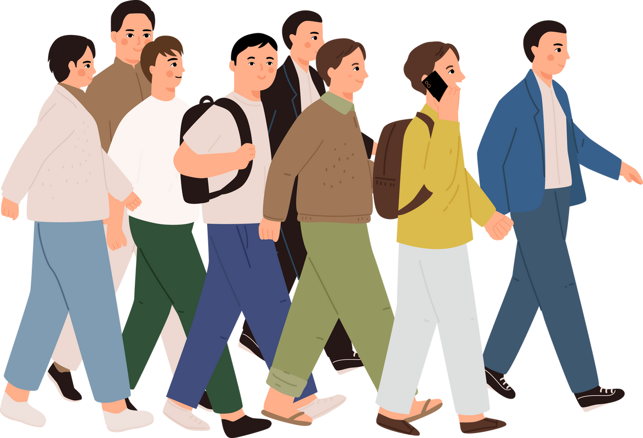
Verkehrsräume
Notes:
Beispiele: Fahrradstraßen, normalen Straßenraum (für Auto, Bus und ggf. Straßenbahn) oder Fußgängerzonen

Slide 6
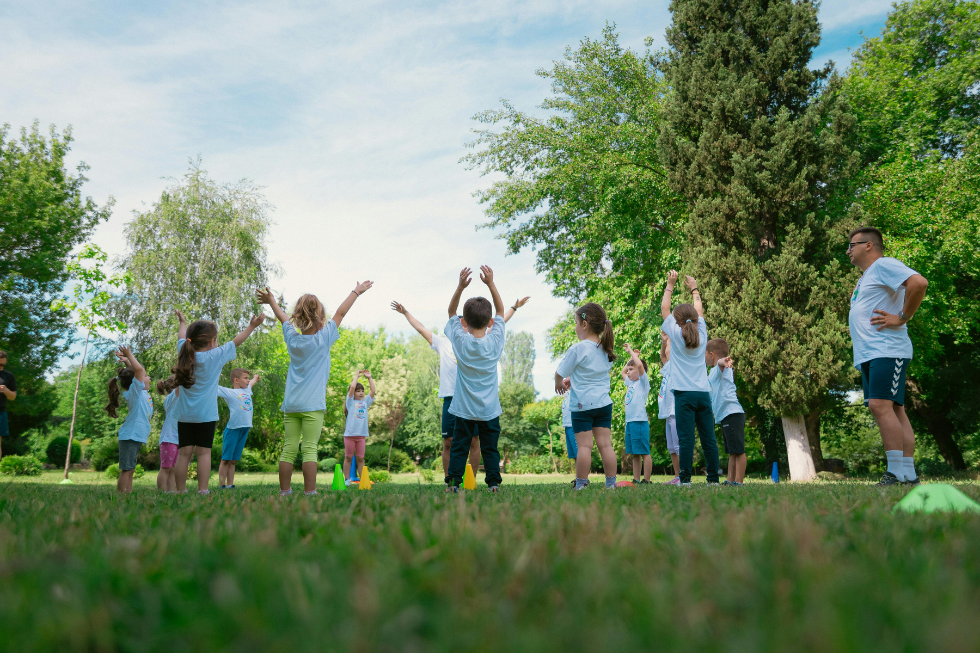
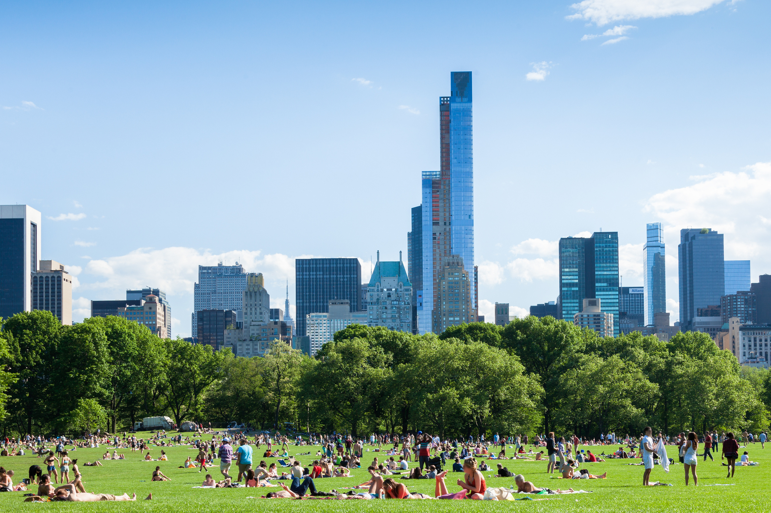
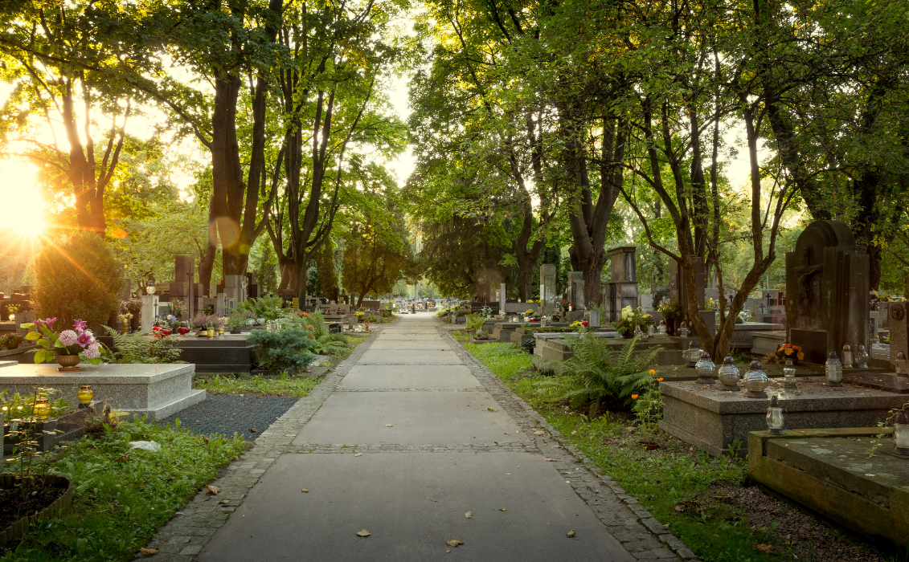
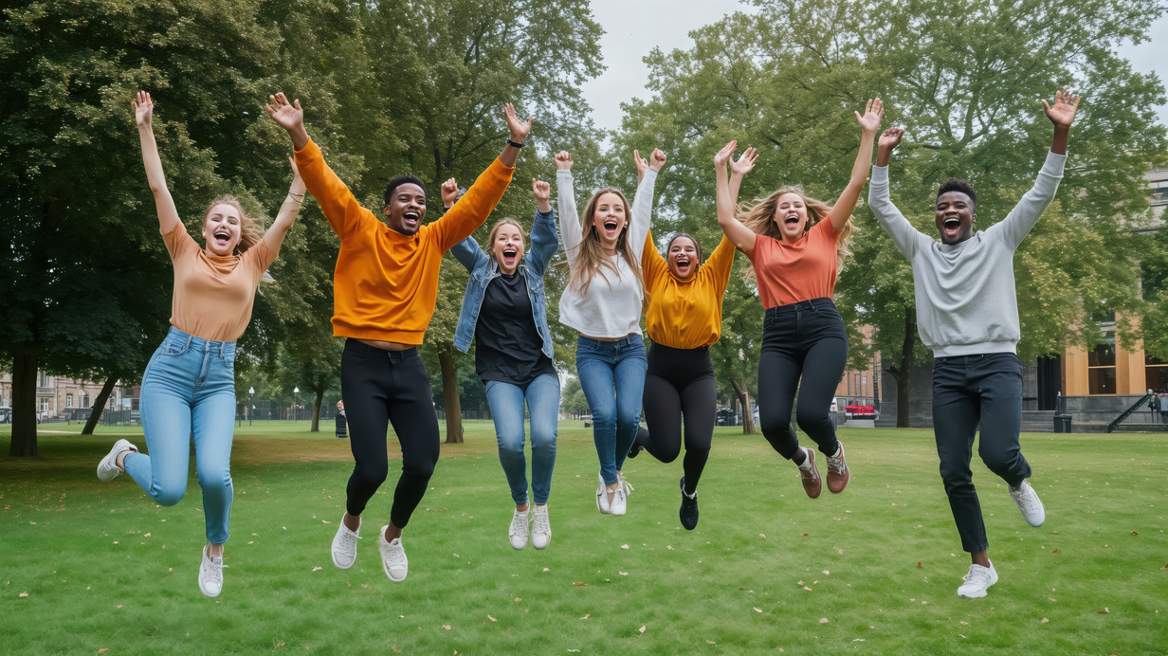
Grünflächen
Notes:
Mit Grünflächen sind hauptsächlich Parkanlagen, aber auch Friedhöfe und Stadtwälder gemeint.

Slide 7
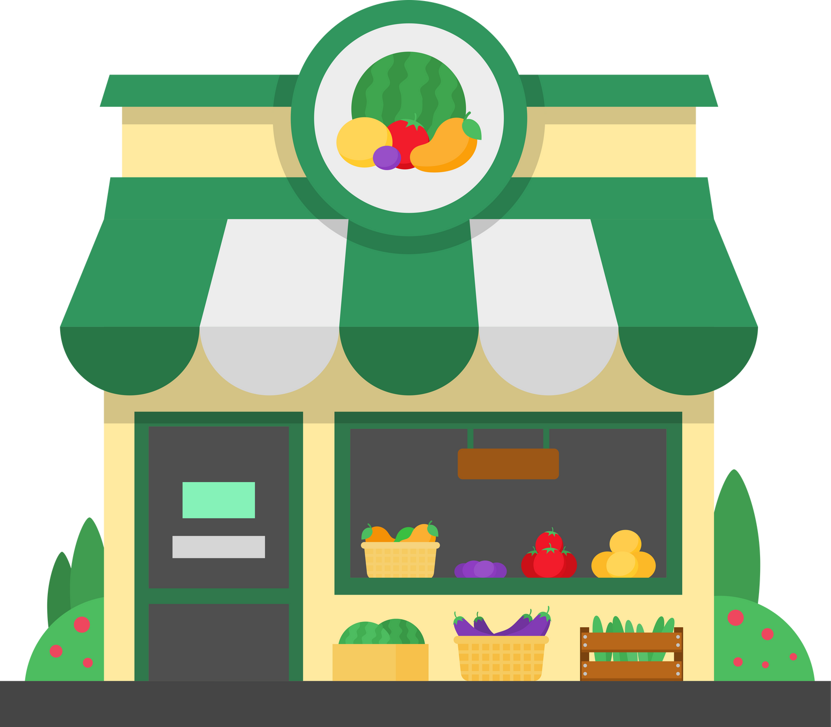
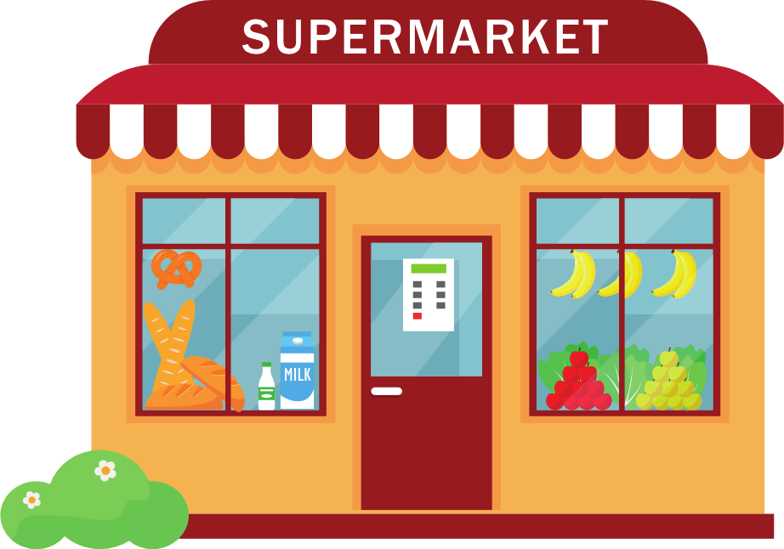
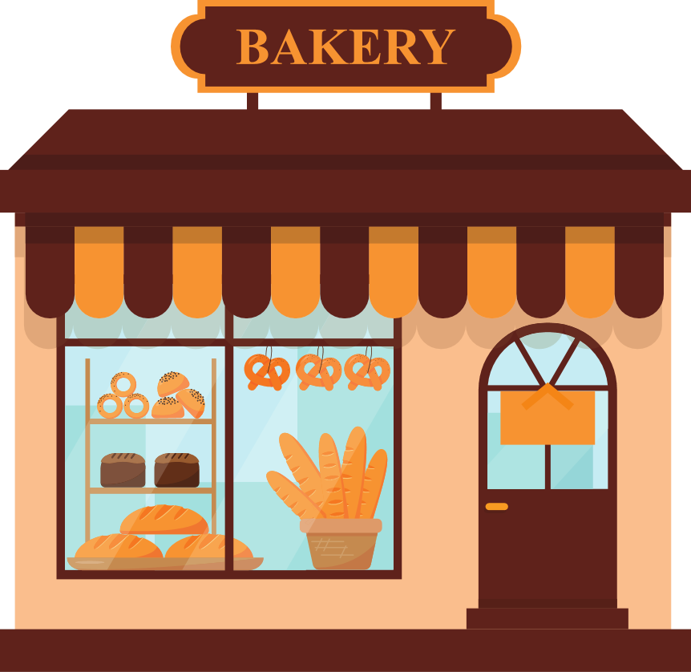
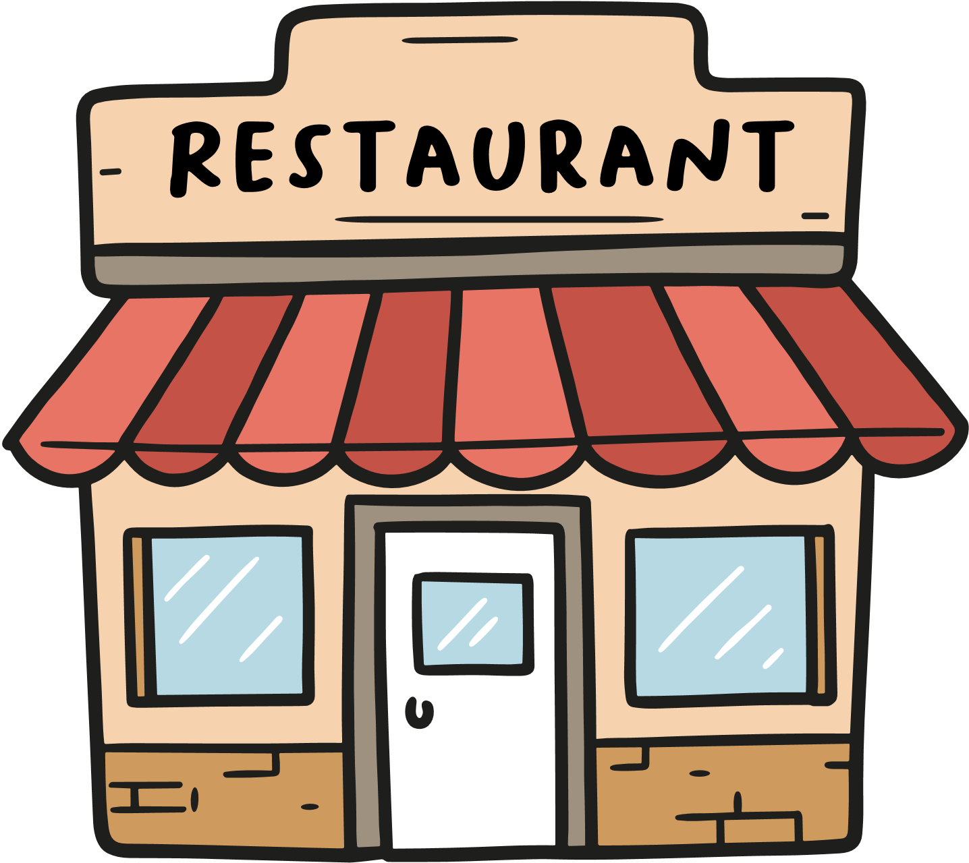
Einkaufsmöglichkeiten
Notes:
Beispiele: Supermärkte, Wochenmärkte, Bäckereien, Fachgeschäfte wie Elektroläden, Schlüsseldienste, Schneidereien. Es können auch Dienstleistungen wie Friseure genannt werden.

Slide 8
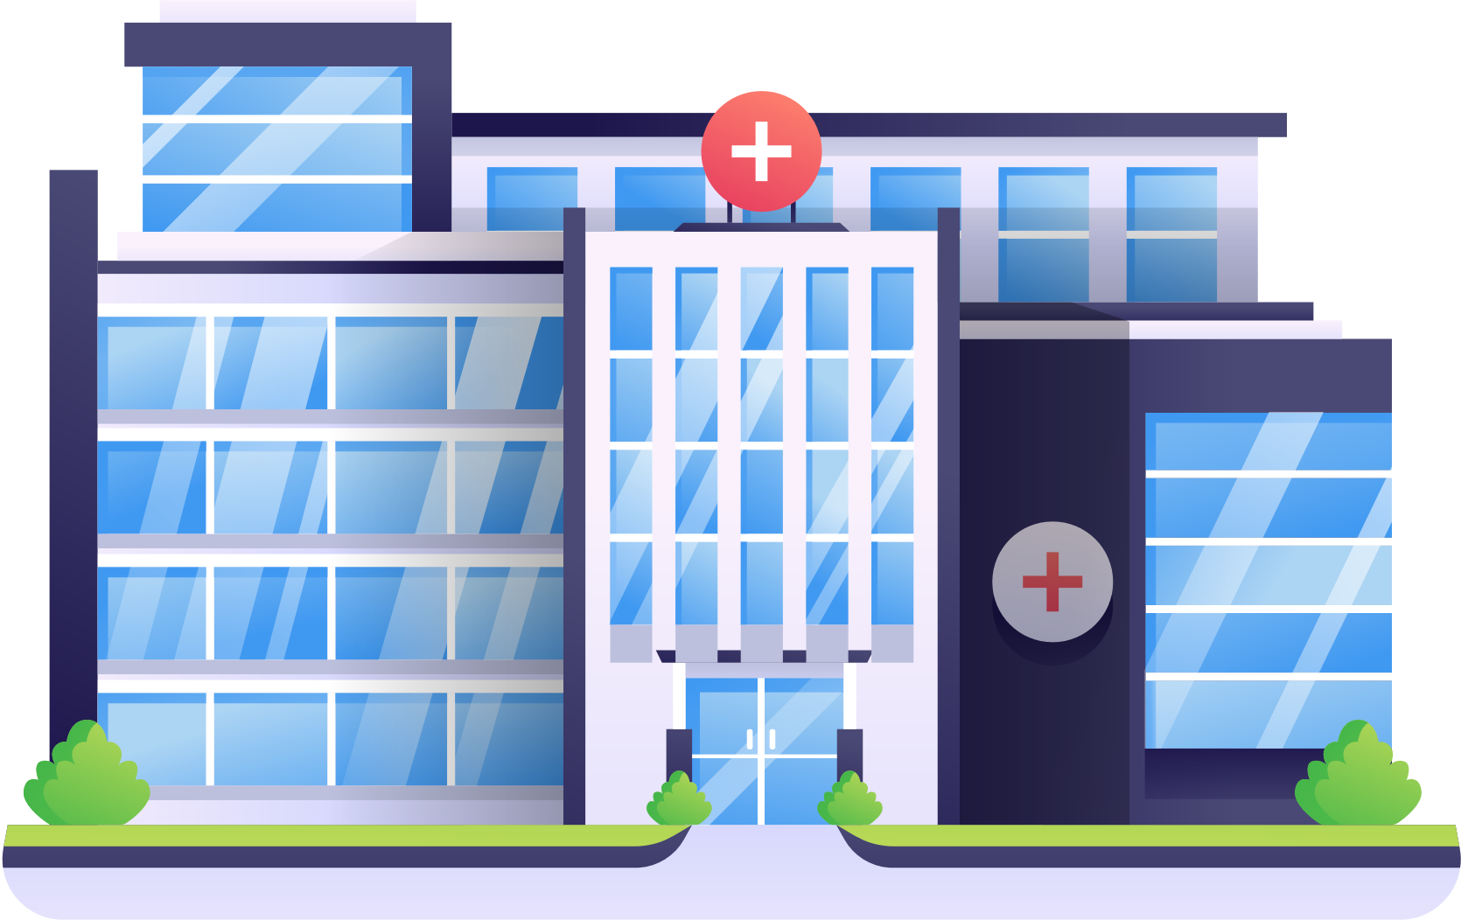
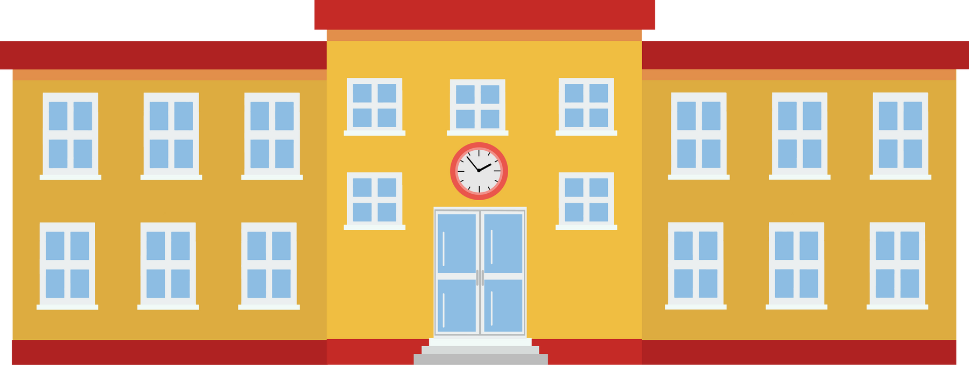


Öffentliche Einrichtungen
SCHULE
Notes:
Beispiele: Schule, Krankenhäuser, Verwaltungsgebäude oder Stadtwerke

Slide 9

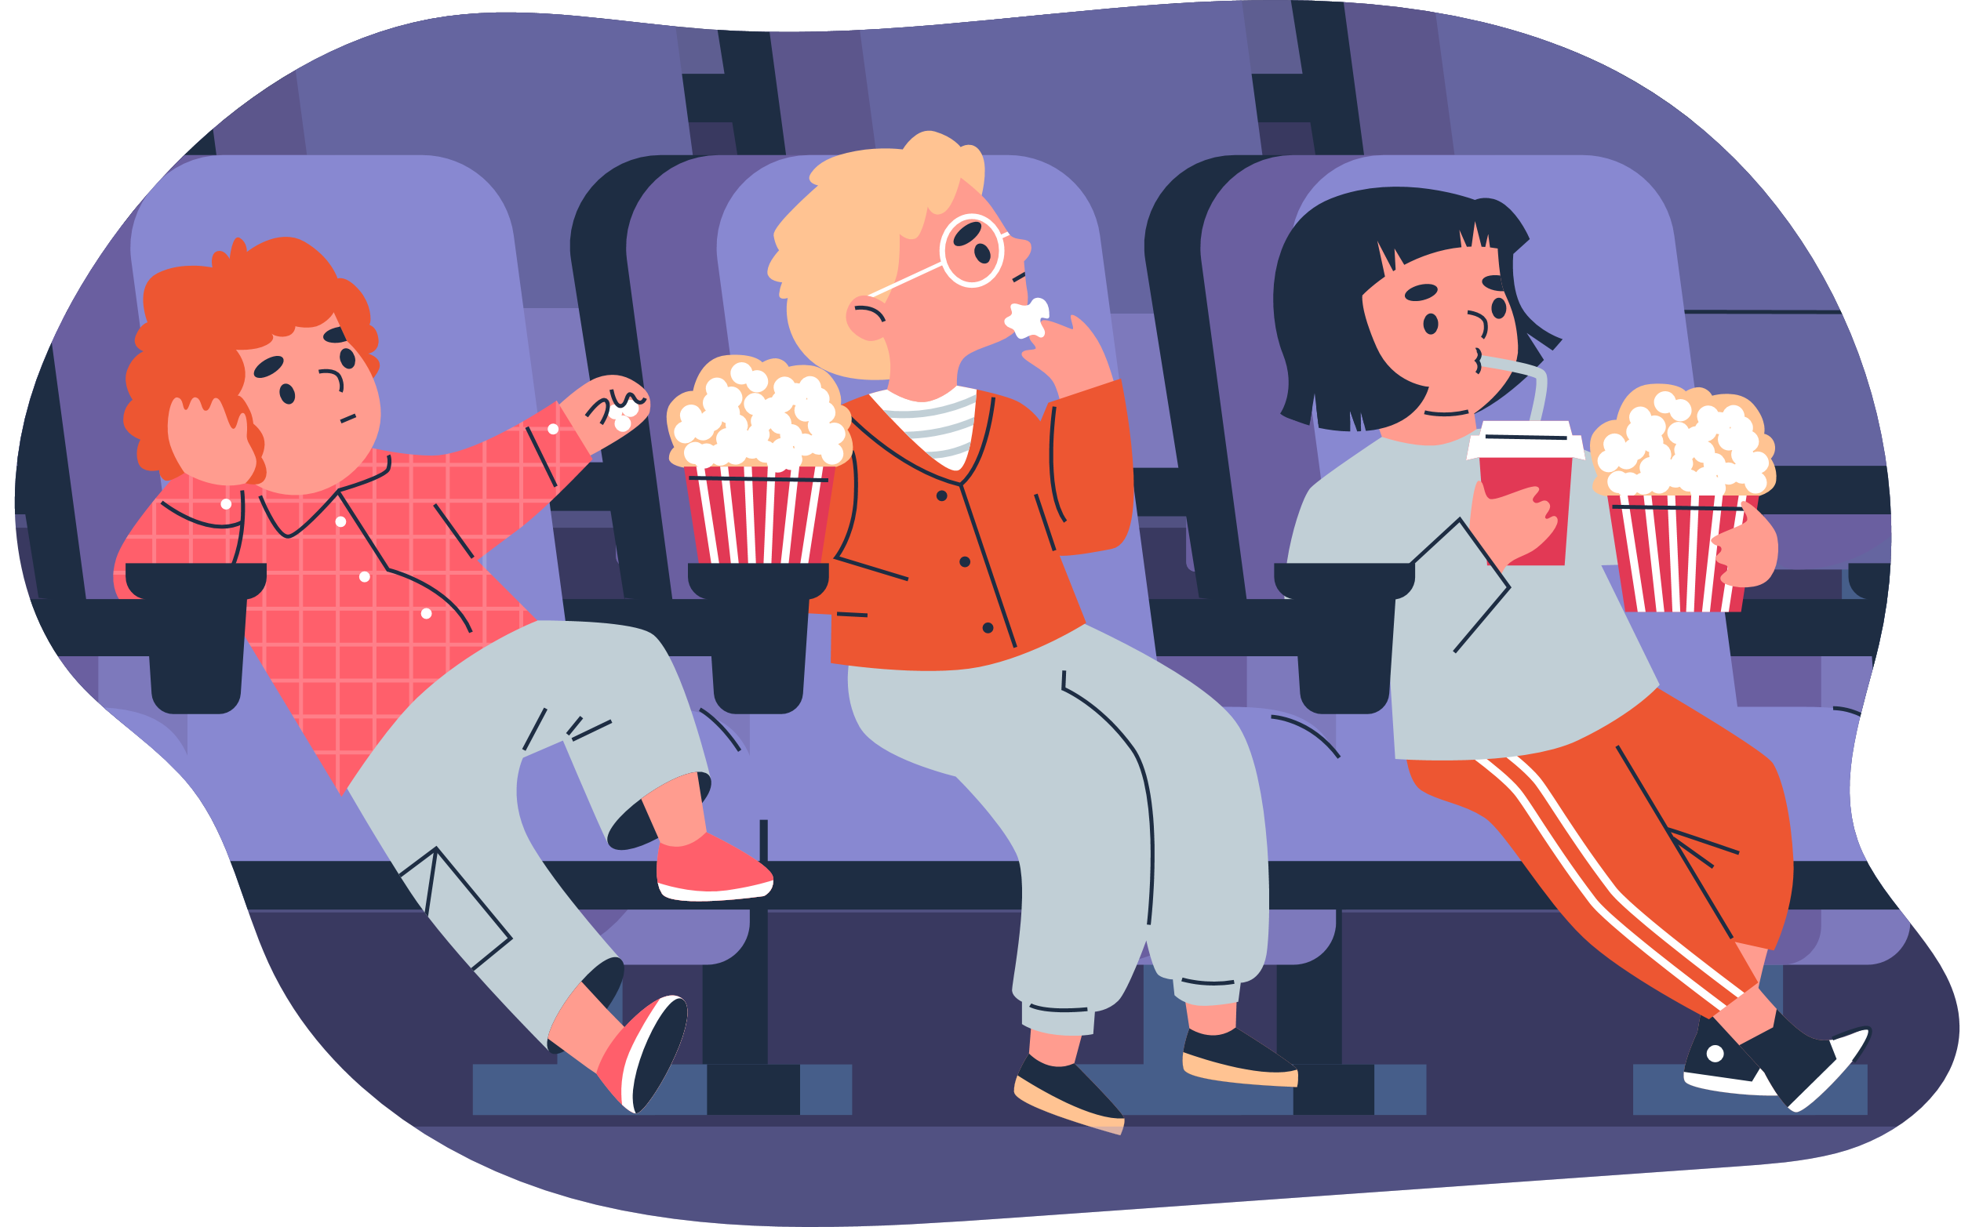
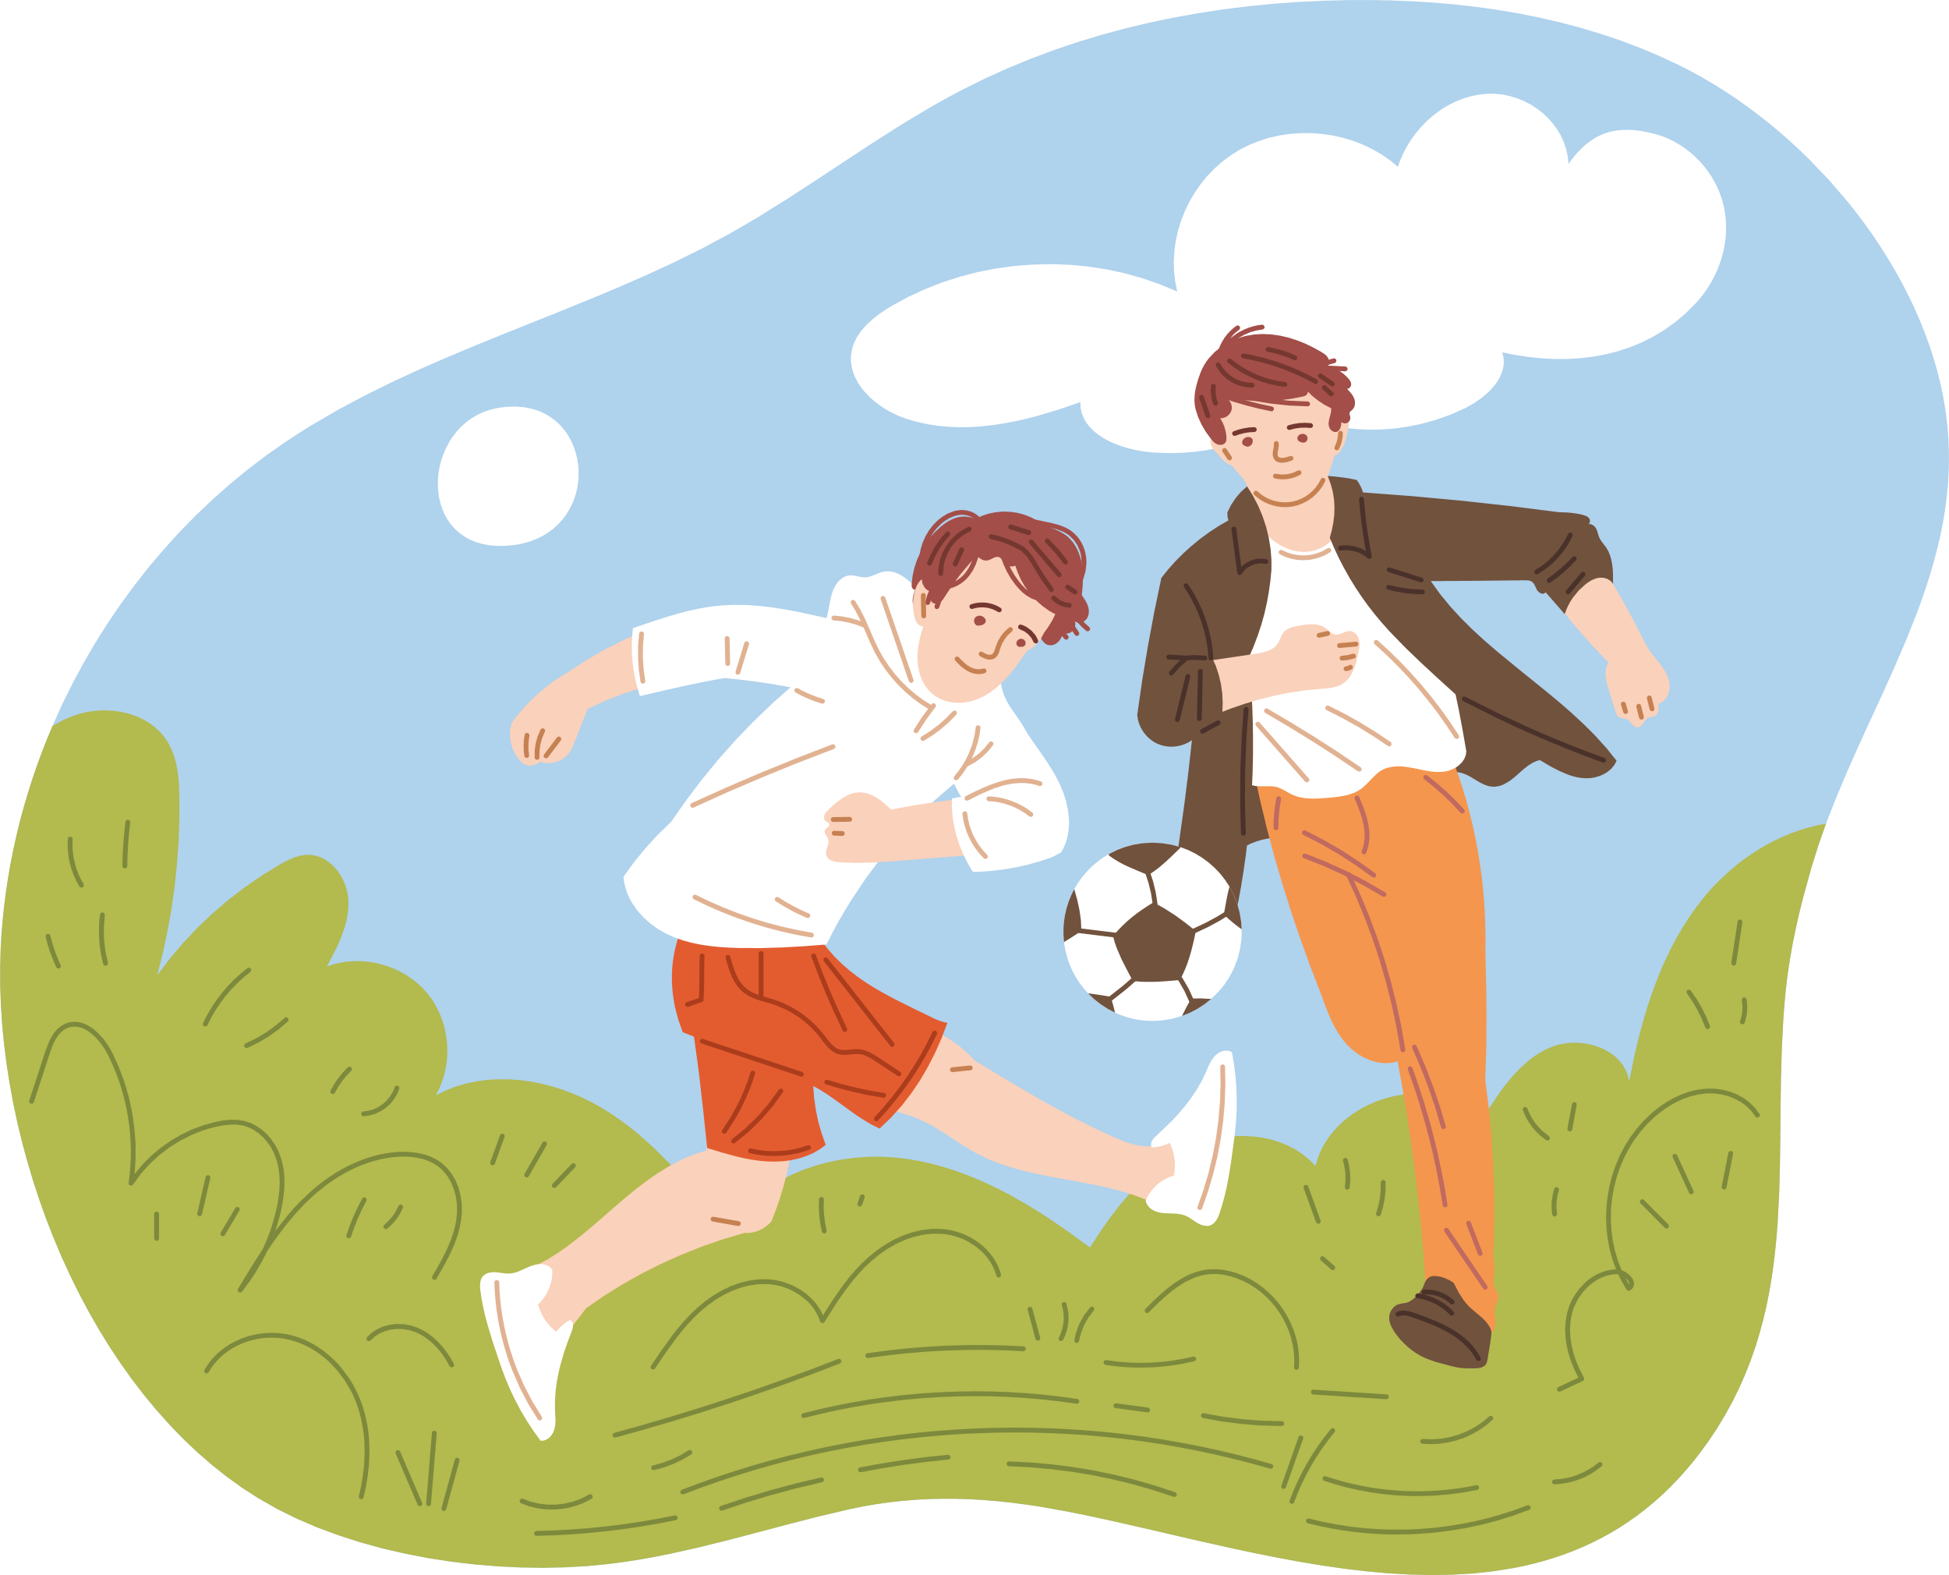

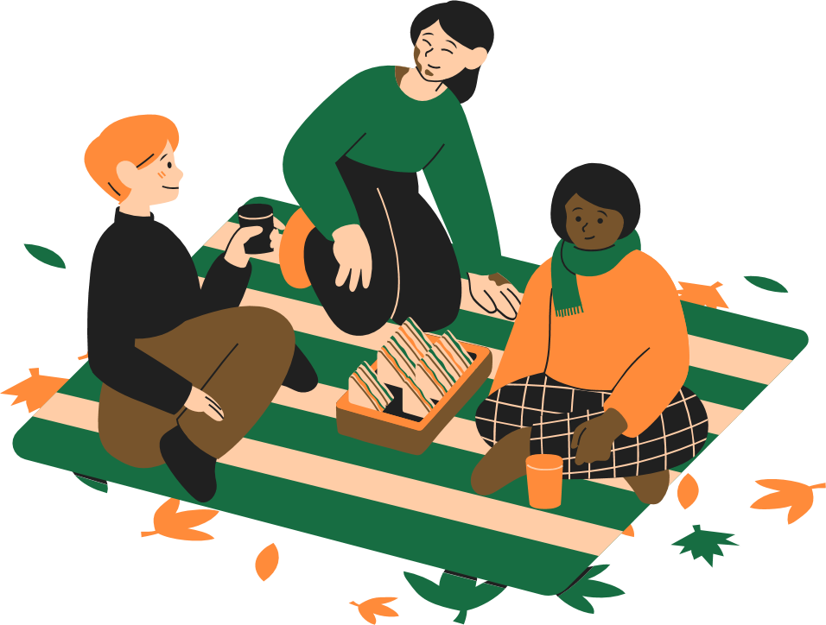
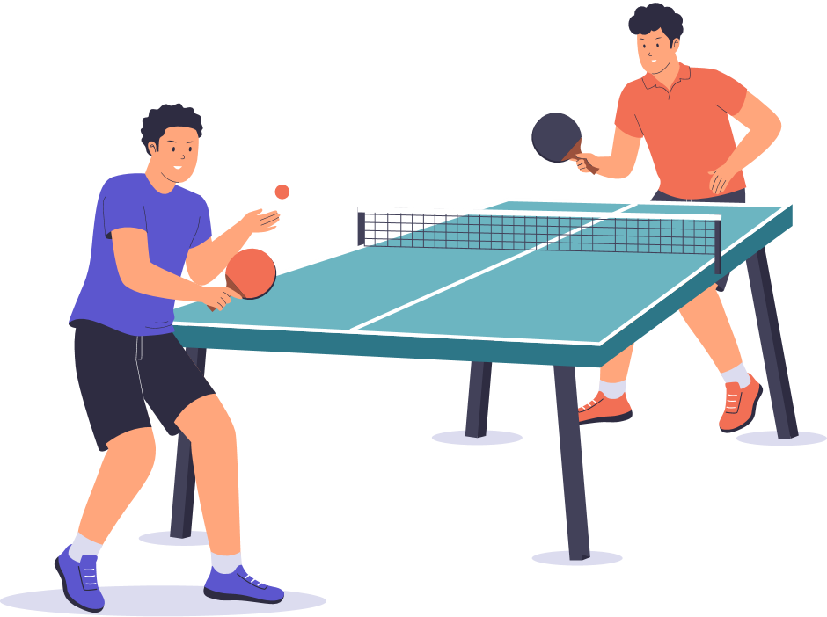
Orte der Begegnung & Freizeit
Notes:
Beispiele: Fußballplätze, Tischtennis-Platten, Basketballplätze, Cafés, Picknickplätze, Kinos und Theater

Slide 10



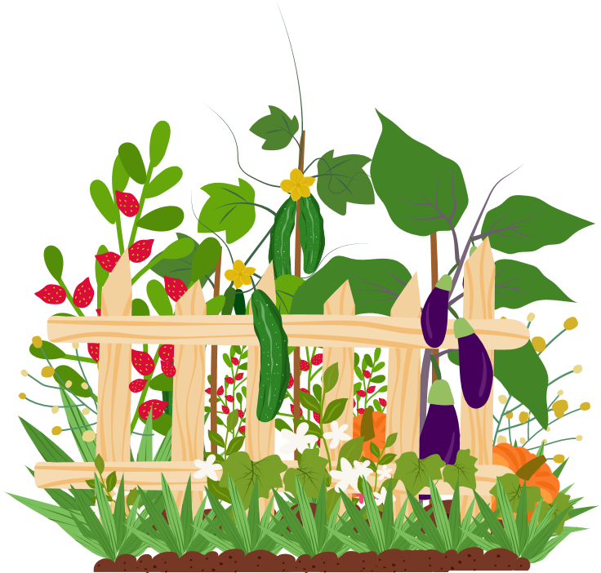


Grüne Räume
Notes:
Als Grüne Räume sind Elemente wie Flüsse/Bäche, Bäume, Hecken und Gärten gemeint.

